Slide 1
Муниципальное автономное общеобразовательное учреждение дополнительного образования «Детско-юношеский центр «Импульс»
Итоги и перспективы работы муниципального ресурсного центра
“Одиссея разума”

Slide 2
Цель:
обеспечение качественного дополнительного образования детей путем привлечения и эффективного использования, материальных, технических, кадровых и информационных ресурсов для освоения дополнительных общеразвивающих программ технической и естественнонаучной направленности

Slide 3
Задачи ресурсного центра:
обновление содержания и технологий в дополнительном образовании, ориентированных на развитие научного мировоззрения, инженерного изобретательства, конструкторского мышления;

Slide 4
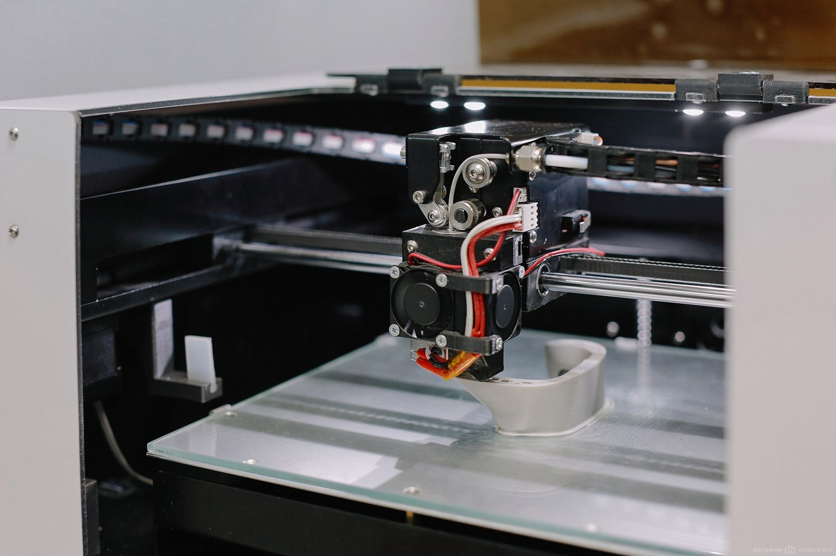

Slide 5
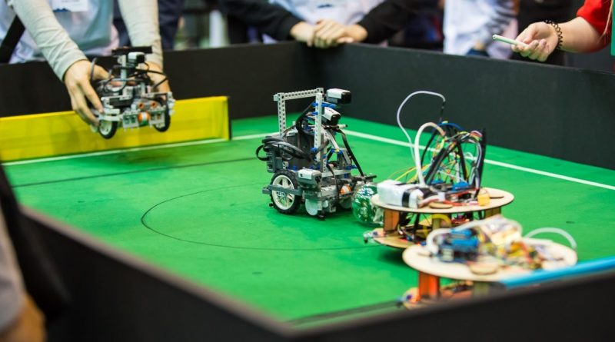

Slide 6
Задачи ресурсного центра:
2. поддержка и развитие дополнительных общеразвивающих программ технической направленностей;

Slide 7
Задачи ресурсного центра:
3. обобщение и распространение имеющегося положительного опыта в работе с детьми и молодежью по профилю деятельности Ресурсного центра;

Slide 8
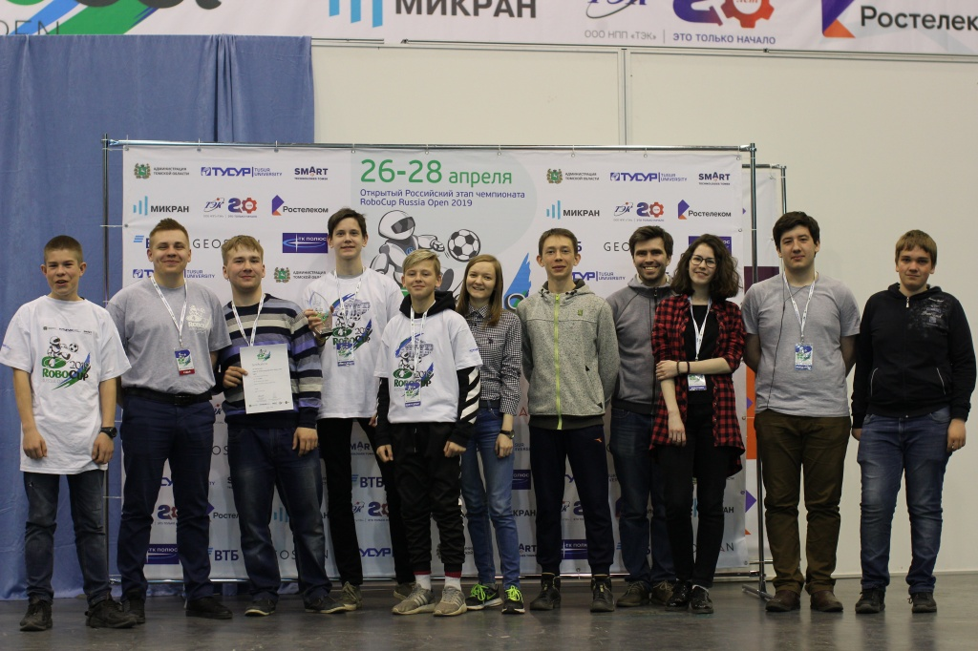

Slide 9
Задачи ресурсного центра:
4. оказание методической поддержки педагогическим работникам образовательных организаций во внедрении в практику их работы новых образовательных технологий и форм работы по технической направленности;

Slide 10
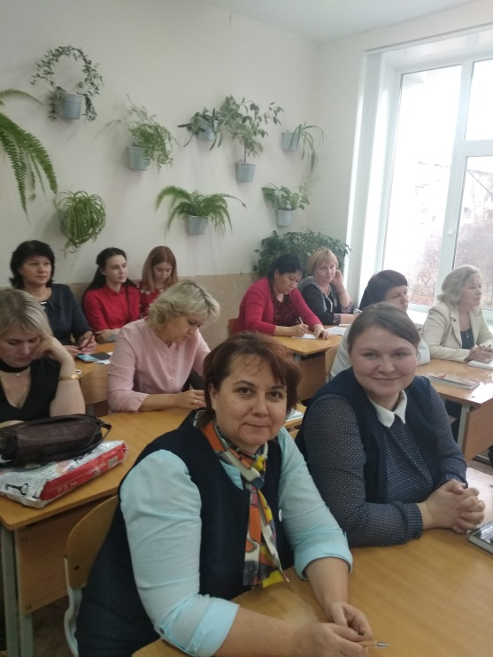
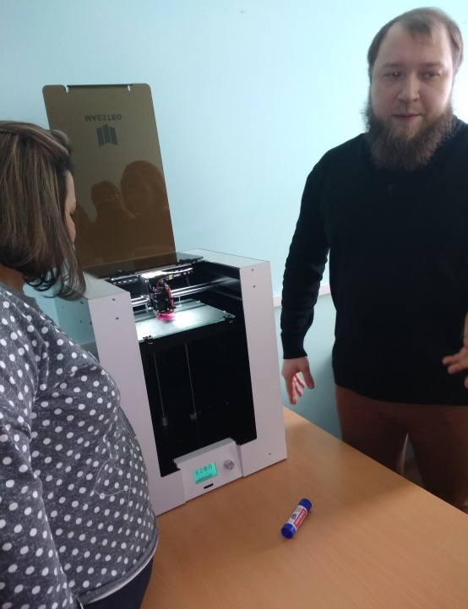

Slide 11
Перспективы:
продолжать развивать и прорабатывать тему с инженерной группой, так как форма работы хорошо себя зарекомендовала и приносит результаты;
развивать лабораторию по 3D-технологии, проработать разные форматы работы в ней (КСК на базе лаборатории, разработка различных информационных ресурсов);
продолжить участие в качественных мероприятиях и организовывать свои, в том числе и открытые.

Slide 12
Спасибо за внимание!

